Slide 1
TiếT 42 – bài 20: nước đại việt thời lê sơ
Iii – Tình hình văn hóa, giáo dục

Slide 2

KHỞI ĐỘNG
Đây là đâu?

Slide 3
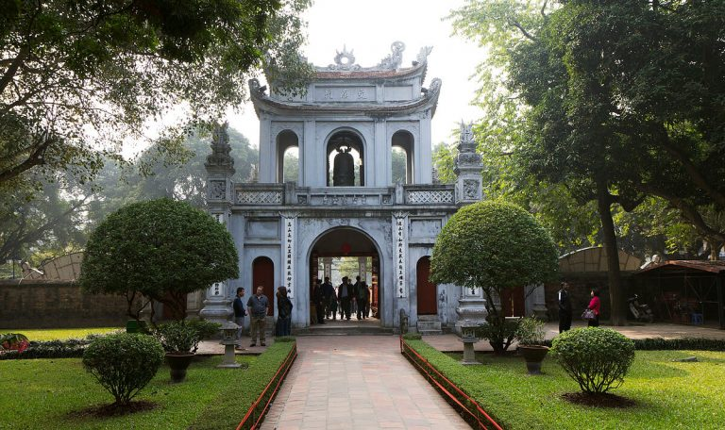
Được xây dựng vào năm 1070. Dưới thời vua Lý Thánh Tông.
Là nơi thờ cúng Khổng Tử.
Nằm ở khu vực quận Đống Đa, Hà Nội. Ngay giữa 4 phố chính gồm Nguyễn Thái Học, Tôn Đức Thắng, Văn Miếu và Quốc Tử Giám
THỜI GIAN
60
59
58
57
56
55
54
53
52
51
50
49
48
47
46
45
44
43
42
41
40
39
38
37
36
35
34
33
32
31
30
29
28
27
26
25
24
23
22
21
20
19
18
17
16
15
14
13
12
10
09
08
07
06
05
04
03
02
01
00

Slide 4
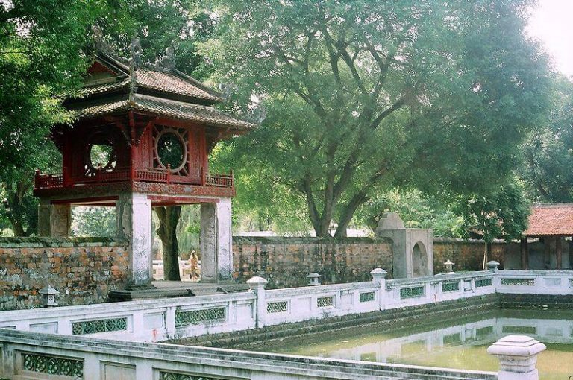
ĐÁP ÁN
VĂN MIẾU – QUỐC TỬ GIÁM

Slide 5
1. TÌNH HÌNH GIÁO DỤC VÀ KHOA CỬ
2. VĂN HỌC, KHOA HỌC, NGHỆ THUẬT

Slide 6
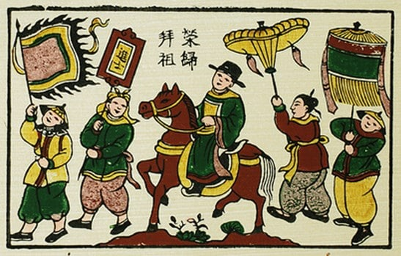
1. TÌNH HÌNH GIÁO DỤC VÀ KHOA CỬ

Slide 7

Nhà nước đã quan tâm phát triển giáo dục như thế nào?
+ Dựng lại Quốc Tử Giám, mở nhiều trường học ở các đạo, phủ.
+ Tuyển chọn người tài giỏi có đạo đức để làm thầy giáo.

Slide 8

Để khuyến khích học tập và kén chọn nhân tài, nhà Lê đã có biện pháp gì?
Nhà nước có nhiều hình thức khuyến khích, động viên mọi người học tập, thi cử như lập bia khắc tên những người đỗ tiến sĩ vào bia đá, những người đỗ cao đều được bổ dụng làm quan.

Slide 9
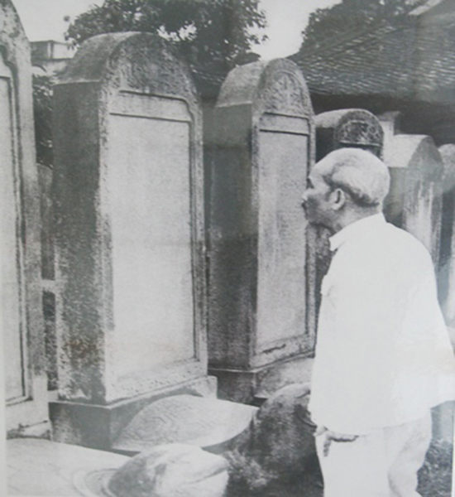
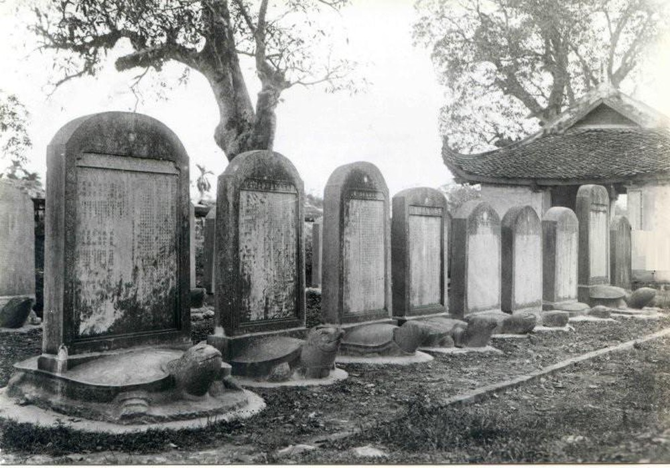
Bia tiến sĩ trong khuôn viên
Văn Miếu – Quốc Tử Giám
Bác Hồ thăm Văn Miếu

Slide 10
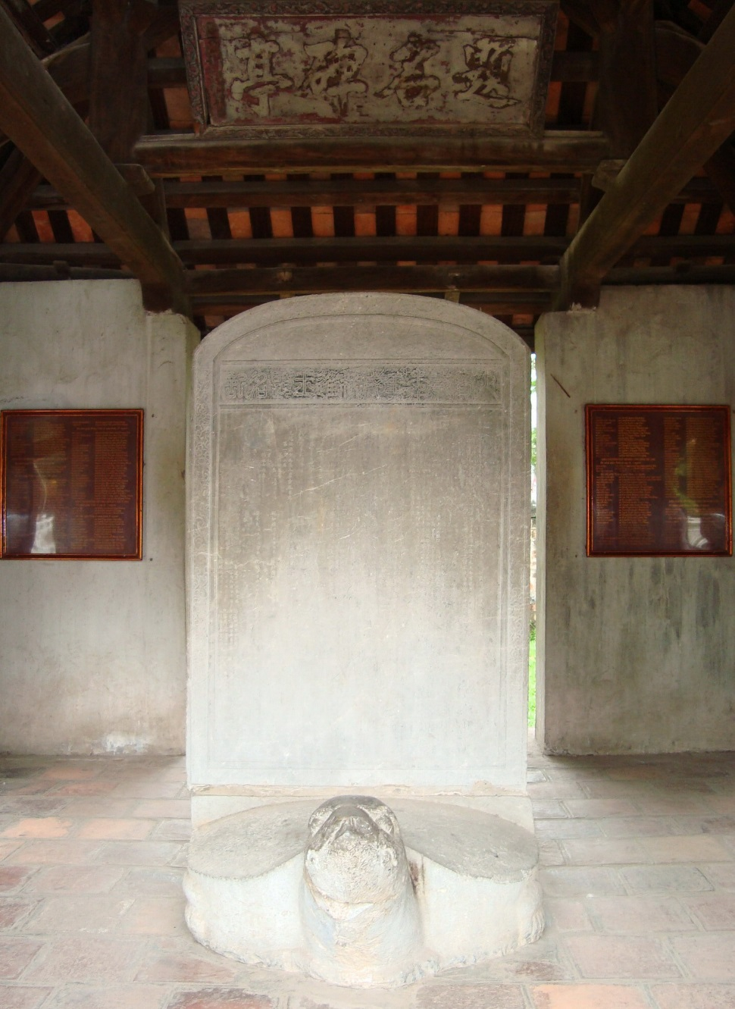
“...Hiền tài là nguyên khí của quốc gia, nguyên khí thịnh thì thế nước mạnh mà hưng thịnh, nguyên khí suy thì thế nước yếu mà thấp hèn. Vì thế các bậc đế vương thánh minh không đời nào không coi việc giáo dục nhân tài, kén chọn kẻ sĩ, vun trồng nguyên khí quốc gia làm công việc cần thiết...”
- Thân Nhân Trung -
Bia đề danh các tiến sĩ khoa thi Nhâm Tuất năm 1442.

Slide 11
THỜI LÝ – TRẦN | THỜI LÊ SƠ
Nhà Lý không tổ chức khoa cử theo định kỳ, mà tổ chức khi triều đình có nhu cầu về quan lại. Nhà Trần định lệ 7 năm tổ chức thi 1 lần. Tổ chức được 9 khoa thi vào các năm 1075, 1076, 1086, 1125, 1152, 1165, 1193, 1195, 1213. | Tổ chức khoa cử 3 năm 1 lần. Tổ chức được 26 kì thi, lấy đỗ 9889 tiến sĩ, 20 Trạng nguyên. Riêng thời Lê Thánh Tông tổ chức được 12 khoa thi, lấy đỗ 501 tiến sĩ.
Em có nhận xét gì về tình hình thi cử, giáo dục thời Lê sơ?

Slide 12
1. TÌNH HÌNH GIÁO DỤC VÀ KHOA CỬ
Dựng lại Quốc Tử Giám, mở nhiều trường học ở các đạo, phủ.
Tuyển chọn người tài giỏi có đạo đức để làm thầy giáo.
Nho giáo chiếm địa vị độc tôn.
Thi cử chặt chẽ: Qua 3 kì thi.
⇒ Giáo dục, thi cử thời Lê rất phát triển quy củ, và chặt chẽ.

Slide 13
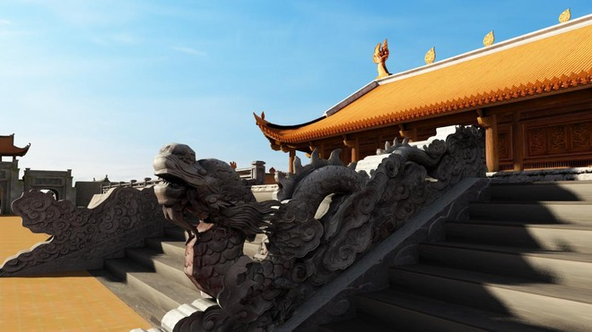
2. VĂN HỌC, KHOA HỌC, NGHỆ THUẬT

Slide 14
THẢO LUẬN NHÓM
5 PHÚT
1. Liệt kê các tác phẩm văn học chữ Hán và chữ Nôm. Nhận xét về nội dung phản ánh của các tác phẩm văn học thời Lê sơ.
2. Nêu một số hiểu biết của em về các thành tựu khoa học thời Lê sơ.
4. Vì sai Đại Việt thời Lê sơ đạt được những thành tựu về văn học, khoa học, nghệ thuật?
3. Theo em, nghệ thuật thời Lê sơ có gì đặc sắc?

Slide 15
NHÓM 1:
VĂN HỌC CHỮ HÁN
Quân trung từ mệnh tập
Quỳnh uyển cửu ca
VĂN HỌC CHỮ NÔM
Quốc âm thi tập
Hồng Đức quốc âm thi tập
NỘI DUNG
Tinh thần yêu nước sâu sắc.
Khí phách anh hùng và tinh thần bất khuất của dân tộc.
Bình Ngô đại cáo
Thập giới cô hồn quốc ngữ văn.
Thể hiện niềm tự hào dân tộc.

Slide 16
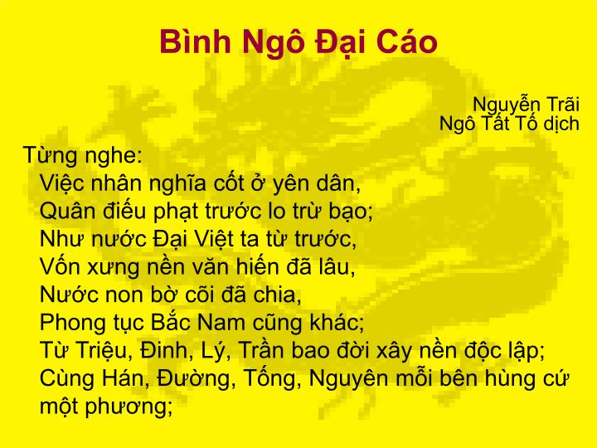

Slide 17
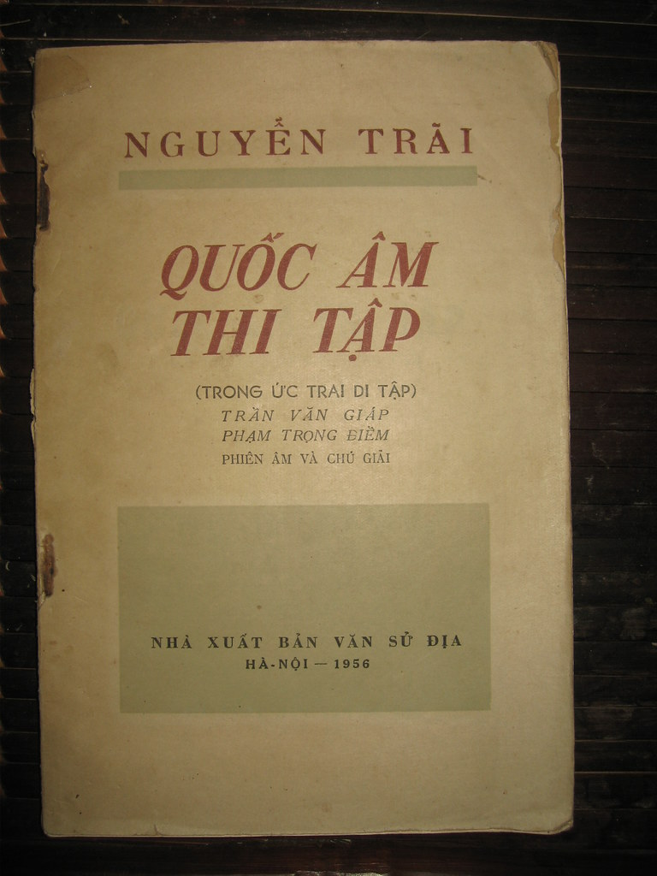
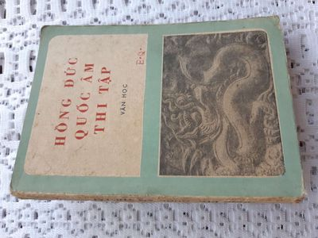
Hồng Đức quốc âm thi tập và Quốc âm thi tập được dịch sang chữ Quốc ngữ

Slide 18
NHÓM 2:
SỬ HỌC
Đại Việt sử kí
Đại Việt sử kí toàn thư.
ĐỊA LÝ
Hồng Đức bản đồ
Dư địa chí
TOÁN HỌC
Đại thành toán pháp
Lam Sơn thực lục.
Hoàng triều quan chế.
….
An Nam hình thăng đồ
….
Lập thành toán pháp
….

Slide 19
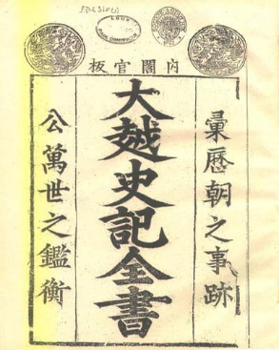
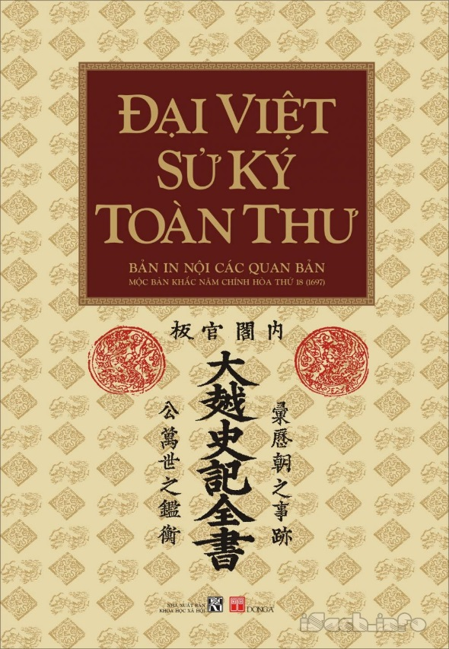

Slide 20
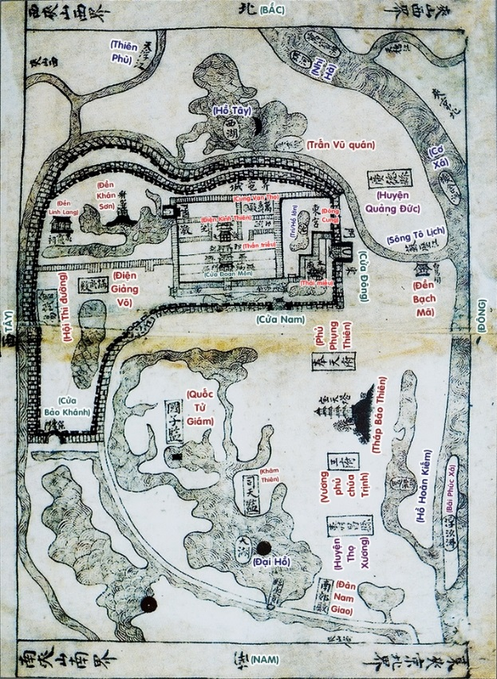
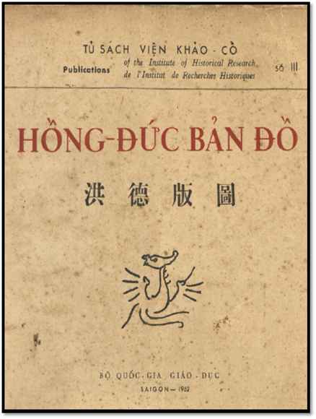
Bản đồ thành Đông Kinh được vẽ trong Hồng Đức bản đồ

Slide 21
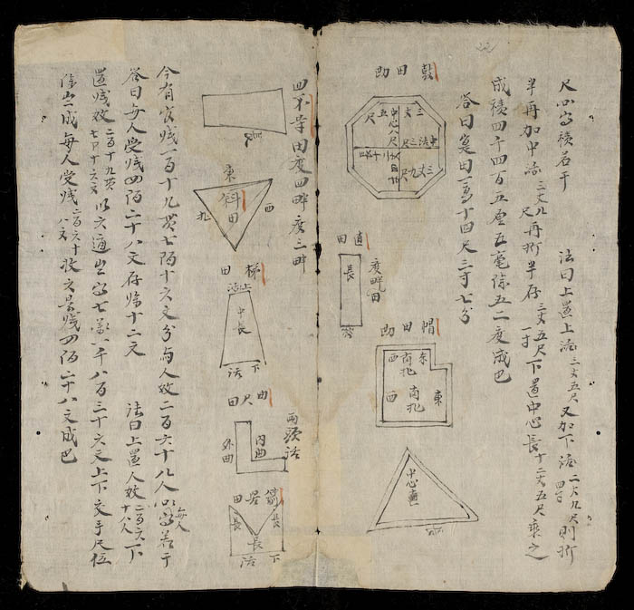

Slide 22
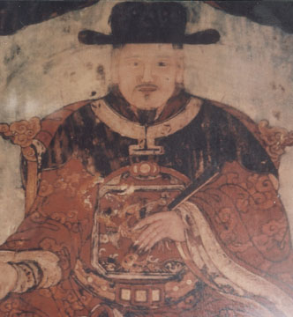
NHÓM 3:
Nghệ thuật sân khấu như ca, múa, nhạc, chèo, tuồng được phục hồi nhanh chóng và phát triển, nhất là chèo, tuồng. Lương Thế Vinh đã biên soạn bộ “Hí phường phả lục” nêu nguyên tắc biểu diễn hát, múa…
Lương Thế Vinh
(1442–1496)

Slide 23
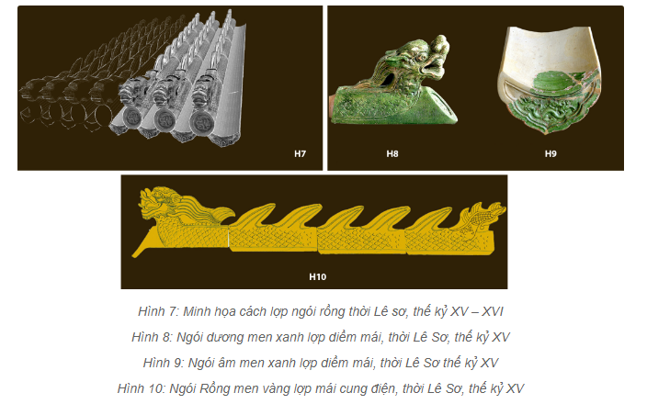

Slide 24
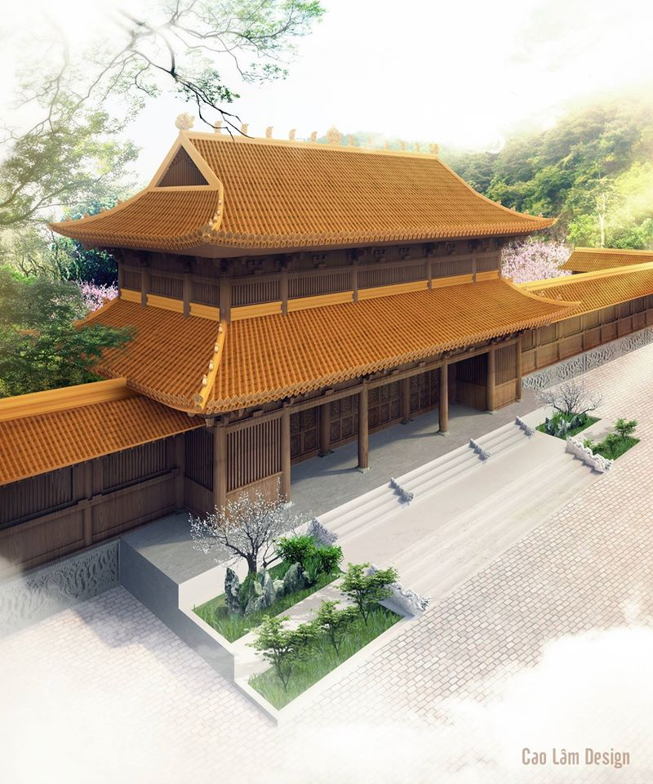
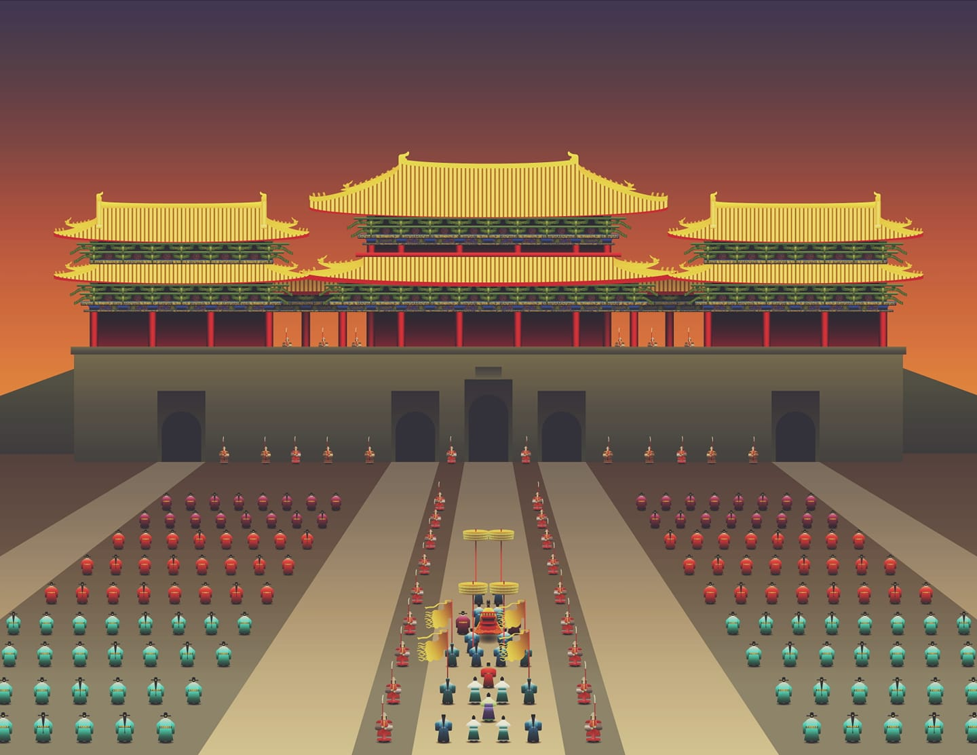

Slide 25
CỦNG CỐ
Nhà Lê đã quan tâm tới việc phát triển giáo dục và khoa cử như thế nào? Hãy khoanh tròn vào câu trả lời em cho là đúng?
A. Nhà nước quan tâm tới việc đào tạo nhân tài.
B. Lấy việc giáo dục – khoa cử làm điều kiện tuyển dụng nhân tài.
C. Nhà nước cho dịch sách chữ Hán ra chữ Nôm để dạy học.
D. Khắc tên những người đỗ tiến sĩ vào bia đá đặt ở Quốc Tử Giám.
E. Chăm lo đào tạo con em quan lại, quý tộc.

Slide 26
CỦNG CỐ
Thời Lê sơ (1428-1527) đã tổ chức được mấy khoa thi tiến sĩ? Lựa chọn bao nhiêu người làm trạng nguyên?
A. 12 khoa thi, chọn được 26 trạng nguyên
B. 22 khoa thi, chọn được 29 trạng nguyên
C. 26 khoa thi, chọn được 20 trạng nguyên
D. 30 khoa thi, chọn được 40 trạng nguyên

